Slide 3
পাঠ
বৈদ্যুতিক পাওয়ার
অধ্যায়
১৬
সময়
তারিখ

Slide 4
বৈদ্যুতিক পাওয়ার
বৈদ্যুতিক শক্তি ব্যবহারের হারকে বৈদ্যুতিক ক্ষমতা বা Power (পাওয়ার) বলে। সার্কিটের ভোল্টেজ ও এম্পিয়ার এর গুণফল হিসাবে Power (পাওয়ার) পাওয়া যায়। পাওয়ার-এর একক Watt (ওয়াট) বা Kilo Watt (কিলো ওয়াট) ।
বৈদ্যতিক শক্তি, যা যান্ত্রিক শক্তির মত, কাজের ক্ষমতা এবং পরিমাপ করা হয় ওয়াট দিয়ে। এটি প্রকাশ করা হয় ভোল্টেজ ও পাওয়ার দিয়ে। এখানে ভোল্টেজ কে ইংরেজি 'V' ও পাওয়ার কে ইংরেজি 'P' দিয়ে প্রকাশ করা হয়।

Slide 5
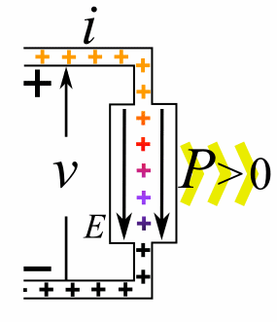
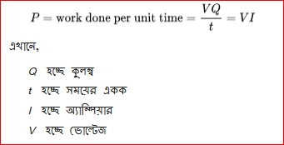

Slide 6
অ্যাকটিভ পাওয়ার
এসি সার্কিটের পাওয়ার:এসি সার্কিটে রেজিস্টর,ক্যাপাসিটর,ইন্ডাক্টর ব্যাবহৃত হয়,অন্যদিকে ডিসি সার্কিটে শুধুমাত্র রেজিস্টর ব্যবহৃত হয় তাই ডিসি কারেন্ট রেজিস্ট্যান্স জনিত বাধার সম্মুখীন হয় ।তাই ভোল্টেজ এবং কারেন্টকে গুন করলে প্রকৃত পাওয়ার পাওয়া যায়।ভোল্টেজ এবং ইনফেজ কারেন্টর গুনফলকে প্রকৃত পাওয়ার বলে।এর একক W বা KW.

Slide 8
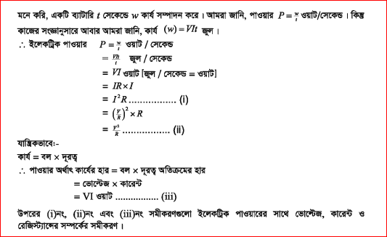
বৈদ্যুতিক পারয়ারের সাথে ভোল্টেজ,কারেন্ট ও রেজিস্ট্যান্সের সম্পর্ক

Slide 9
যান্ত্রিক ক্ষমতা ও বৈদ্যুতিক ক্ষমতার সম্পর্ক

Slide 10
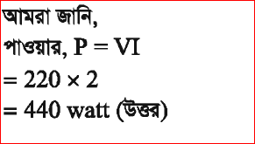
বৈদ্যুতিক ক্ষমতার গানিতক সমাধান

Slide 11
একক কাজ
০১
বৈদ্যুতিক পাওয়ারকে কি দ্বারা চিহ্নিত করা হয়
০২
এক মেঘাওয়াট সমান কত ওয়াট
০৩
এক অশ্ব শক্তি কত ওয়াট
০৪
ইলেকট্রিক পাওয়ারের সুত্র লিখ

Slide 12
দলীয় কাজ
০১
যান্ত্রিক ক্ষমতা ও বৈদ্যুতিক ক্ষমতার সম্পর্ক নির্ণয় কর
১০০ ওহম একটি বাতির মধ্যে দিয়ে ২.৫ অ্যাম্পিয়ার কারেন্ট প্রবাহিত হলে বাতির ব্যয়িত ক্ষমতা কত,বাতির সরবরাহ ভোল্টেজ ২৪০ ভোল্ট
০২

